Slide 1
SSR by quasar
ssosso.table

Slide 2
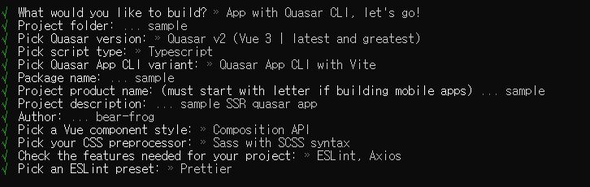
TODO: 1. init quasar app
https://quasar.dev/start/quasar-cli
Quasar CLI
Quasar v2(Vue 3)
Typescript
Vite
Composition API
Sass with SCSS syntax
ESLint / Axios
Prettier
use npm

Slide 3
TODO: 2. add SSR mode
https://quasar.dev/quasar-cli-vite/developing-ssr/introduction
https://quasar.dev/quasar-cli-vite/developing-ssr/preparation
참조

Slide 4
TODO: 3. add script
package.json 파일에 build, dev, start script 추가
참조
https://quasar.dev/quasar-cli-webpack/developing-ssr/deploying
https://quasar.dev/quasar-cli-webpack/developing-ssr/build-commands

Slide 5
TODO: 4. create SSR app
index 화면에서 닉네임을 입력받으세요
입력받은 닉네임을 sessionstorage에 저장하세요
quasar sessionstorage plugin
https://quasar.dev/quasar-plugins/web-storage
main 화면에서 입력받은 닉네임, 현재 시간을 출력하세요
닉네임은 session에서 가져오세요
현재 시간은 backend server에 axios를 통한 요청을 통해 가져오세요
quasar SSR middleware
https://quasar.dev/quasar-cli-webpack/developing-ssr/ssr-middleware

Slide 6
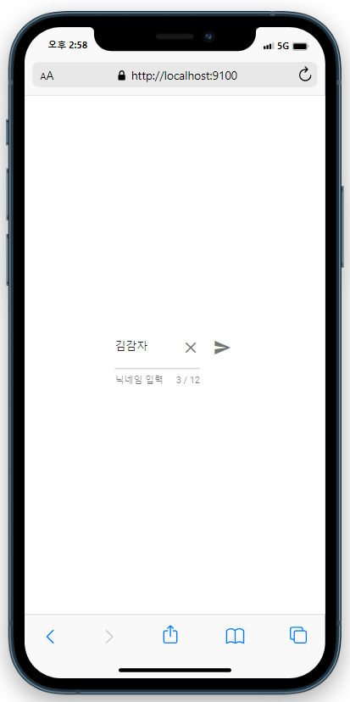
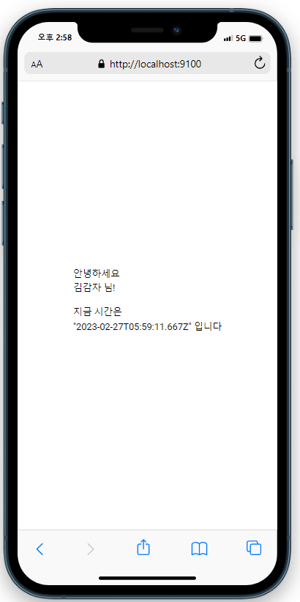
TODO: 4. create SSR app

Slide 7
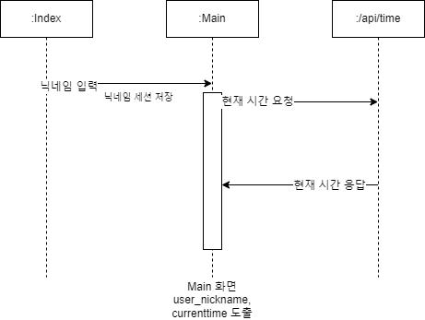
TODO: 4. create SSR app

